Slide 1
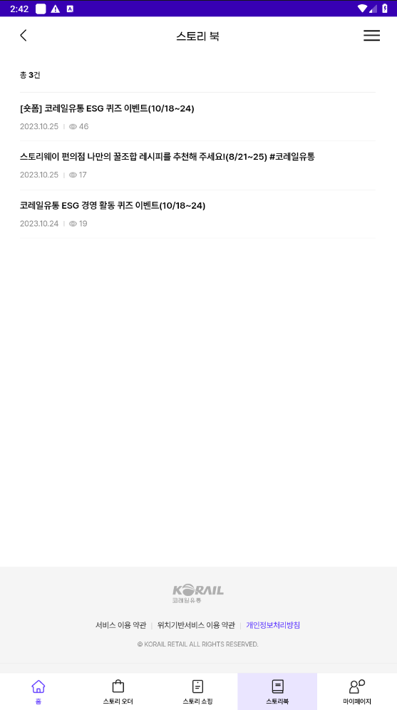
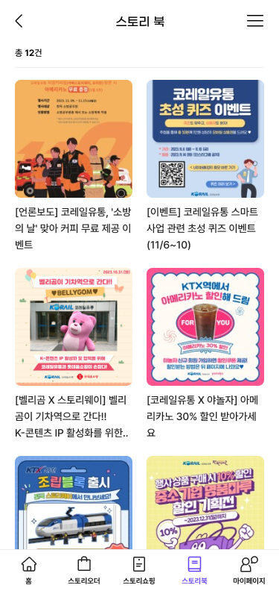
현재 스토리북 목록 페이지
(수정) 스토리북 목록 페이지
ADMIN 스토리북 관리 > 스토리북 게시글 관리
의 ‘섬네일 이미지‘
ADMIN 스토리북 관리 > 스토리북 게시글 관리
의 ‘제목‘
[APP] 스토리북 (/storybook)
1.List page
1) API: GET /api/storybook/list
2) fields
- {thumb_file_url}
- {subject}

Slide 2
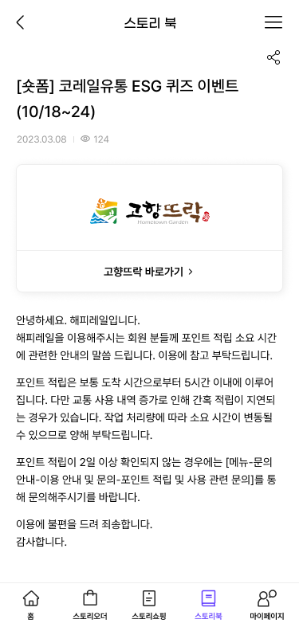
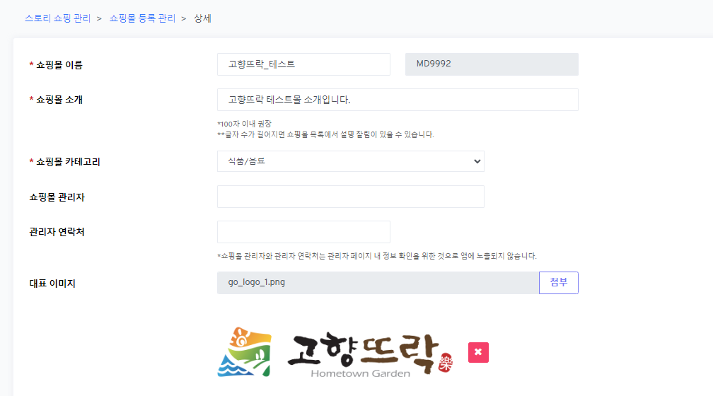
(수정) 스토리북 게시글 상세 페이지
- 연결 콘텐츠 URL이 스토리 쇼핑 쇼핑몰일 경우
ADMIN 스토리북 관리 > 스토리북 게시글 관리
의 ‘연결 콘텐츠 URL‘에 입력한 코드(매장코드)를 기준으로 판단
(혹시 코드를 기준으로 판단하는 게 안 된다면 URL과 별개로 선택하는 필드를 추가해야 할 것 같습니다.)
이미지 : 스토리 쇼핑 관리 > 쇼핑몰 등록 관리
의 ‘대표 이미지’
*** 바로가기 : 스토리 쇼핑 관리 > 쇼핑몰 등록 관리
의 ‘쇼핑몰 이름’
[APP] 스토리북 (/storybook)
1.View Page
1) API: GET /api/storybook/view
2) content area
a) mall info area
- if {link_page_type} = ‘LP05’ AND {link_url} is not empty
- get mall_code from {link_url} (ex: /shopping/store/${mallCode})
- call API GET /api/mall a-1) display
- show {image_file_url} of the mall - show “{mall_name} 바로가기” button (if clicks, move to the {link_url})
b) {content}

Slide 3
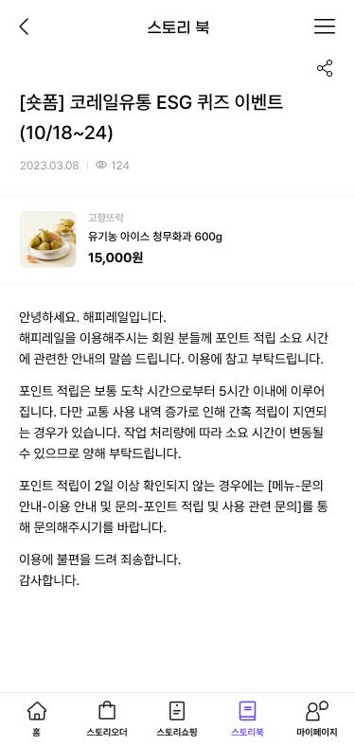
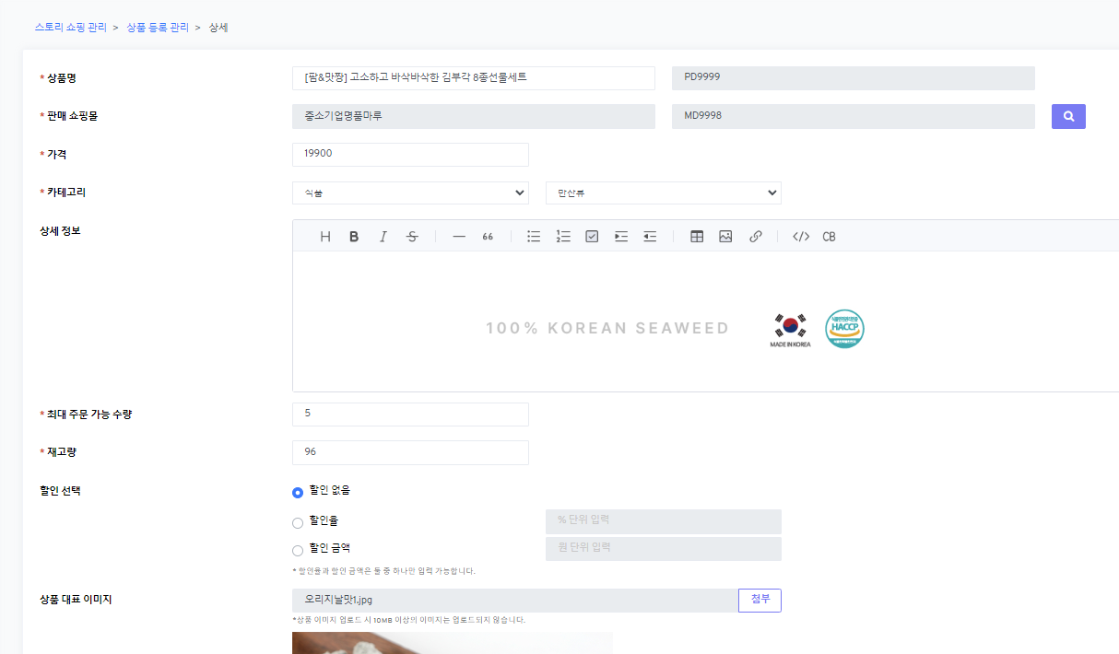
(수정) 스토리북 게시글 상세 페이지
- 연결 콘텐츠 URL이 스토리 쇼핑 상품일 경우
ADMIN 스토리북 관리 > 스토리북 게시글 관리
의 ‘연결 콘텐츠 URL‘에 입력한 코드(상품코드)를 기준으로 판단
(혹시 코드를 기준으로 판단하는 게 안 된다면 URL과 별개로 선택하는 필드를 추가해야 할 것 같습니다.)
이미지 : 스토리 쇼핑 관리 > 상품 등록 관리
의 ‘상품 대표 이미지’
고향뜨락(매장명) : 스토리 쇼핑 관리 > 상품 등록 관리
의 ‘판매 쇼핑몰’
유기농~(상품명) : 스토리 쇼핑 관리 > 상품 등록 관리
의 ‘상품명’
15,000원(가격) : 스토리 쇼핑 관리 > 상품 등록 관리
의 ‘가격’
(할인 후 가격) : 스토리 쇼핑 관리 > 상품 등록 관리
의 ‘할인 반영 후 가격‘
[APP] 스토리북 (/storybook)
1.View Page
1) API: GET /api/storybook/view
2) content area
a) mall info area
- if {link_page_type} = ‘LP06’ AND {link_url} is not empty
- get product code from {link_url} (ex: /shopping/item/${itemCode})
- call API GET /api/product_info a-1) display
- show {image_file_url} of the product - show {mall_name}
- {product_name}
- {price}원
b) {content}

Slide 4
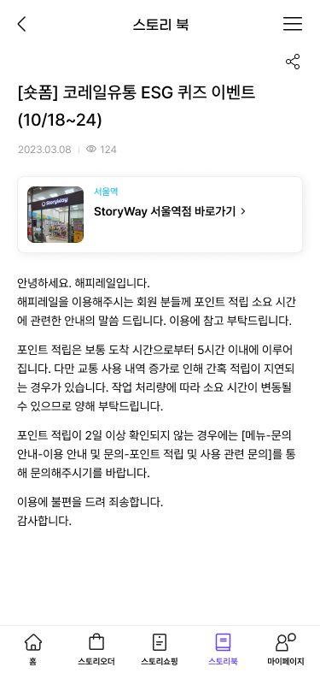
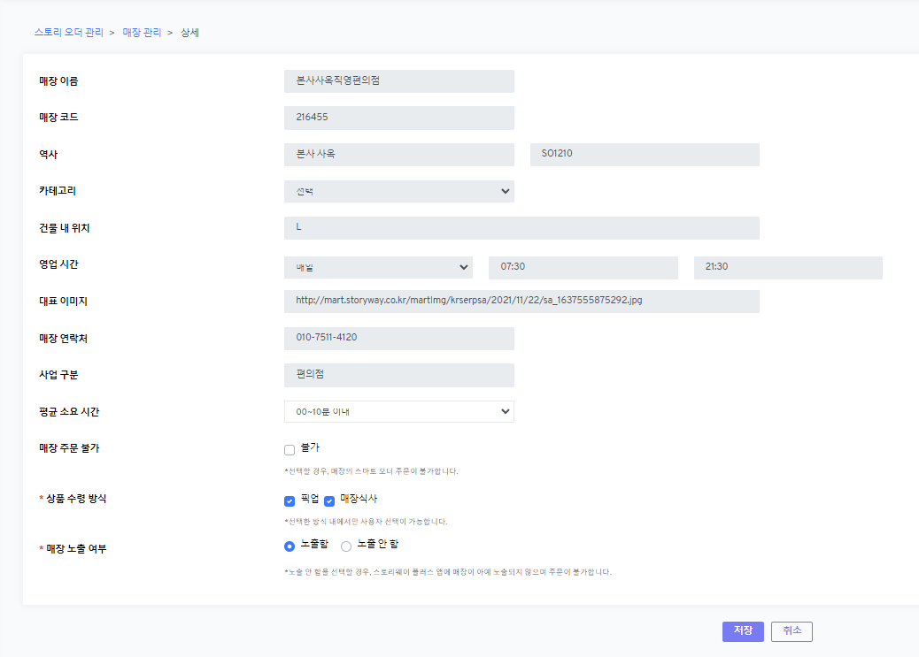
(수정) 스토리북 게시글 상세 페이지
- 연결 콘텐츠 URL이 스토리 오더 매장일 경우
ADMIN 스토리북 관리 > 스토리북 게시글 관리
의 ‘연결 콘텐츠 URL‘에 입력한 코드(매장코드)를 기준으로 판단
(혹시 코드를 기준으로 판단하는 게 안 된다면 URL과 별개로 선택하는 필드를 추가해야 할 것 같습니다.)
이미지 : 스토리 오더 관리 > 매장 관리
의 ‘대표 이미지’
서울역(역사명) : 스토리 오더 관리 > 매장 관리
의 ‘역사명’
*** 바로가기 : 스토리 오더 관리 > 매장 관리
의 ‘매장 이름’
[APP] 스토리북 (/storybook)
1.View Page
1) API: GET /api/storybook/view
2) content area
a) mall info area
- if {link_page_type} = ‘LP02’ AND {link_url} is not empty
- get mall_code from {link_url} (ex: /smartorder/mall/${mallCode})
- call API GET /api/mall a-1) display
- show {image_file_url} of the mall
- show {station_name} - show “{mall_name} 바로가기” button (if clicks, move to the {link_url})
b) {content}

Slide 5
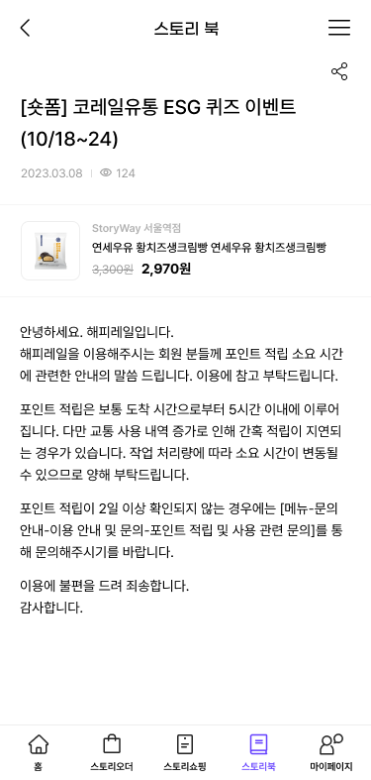
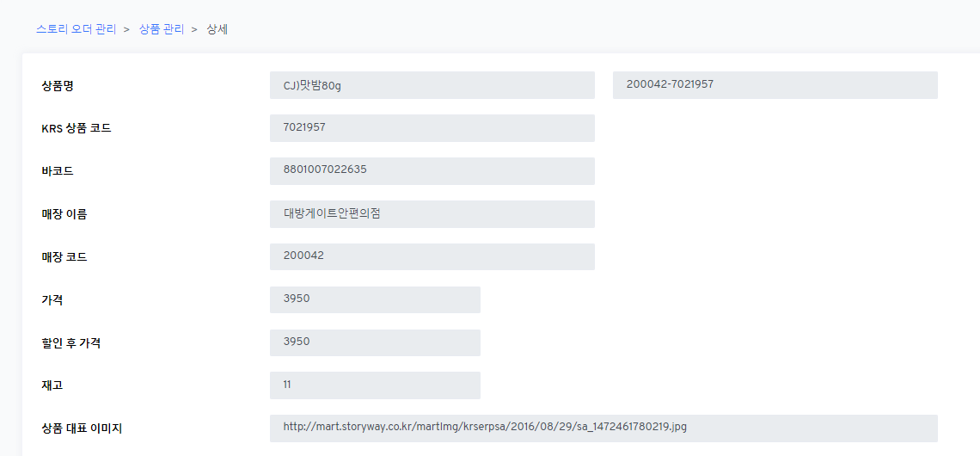
(수정) 스토리북 게시글 상세 페이지
- 연결 콘텐츠 URL이 스토리 오더 상품일 경우
ADMIN 스토리북 관리 > 스토리북 게시글 관리
의 ‘연결 콘텐츠 URL‘에 입력한 코드(상품코드)를 기준으로 판단
(혹시 코드를 기준으로 판단하는 게 안 된다면 URL과 별개로 선택하는 필드를 추가해야 할 것 같습니다.)
이미지 : 스토리 오더 관리 > 상품 관리
의 ‘상품 대표 이미지’
Storyway~(매장명) : 스토리 오더 관리 > 상품 관리
의 ‘매장 이름’
연세우유~(상품명) : 스토리 오더 관리 > 상품 관리
의 ‘상품명’
3,300원(가격) : 스토리 오더 관리 > 상품 관리
의 ‘가격’
2,970원(할인 후 가격) : 스토리 오더 관리 > 상품 관리
의 ‘할인 후 가격‘
[APP] 스토리북 (/storybook)
1.View Page
1) API: GET /api/storybook/view
2) content area
a) mall info area
- if {link_page_type} = ‘LP03’ AND {link_url} is not empty
- get product code from {link_url} (ex: /smartorder/item/${itemCode})
- call API GET /api/product_info a-1) display
- show {image_file_url} of the product - show {mall_name}
- {product_name}
- {price} {sale_price}원
b) {content}

Slide 6
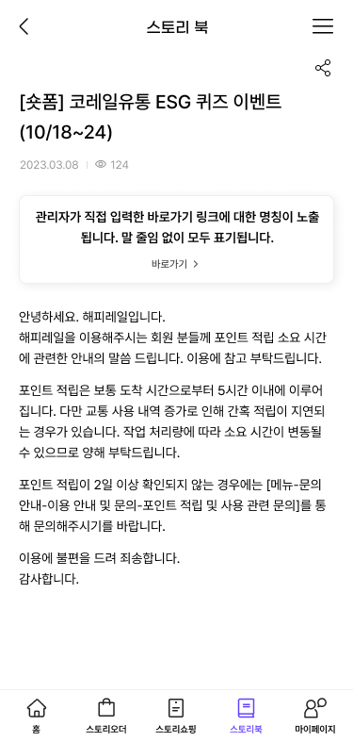
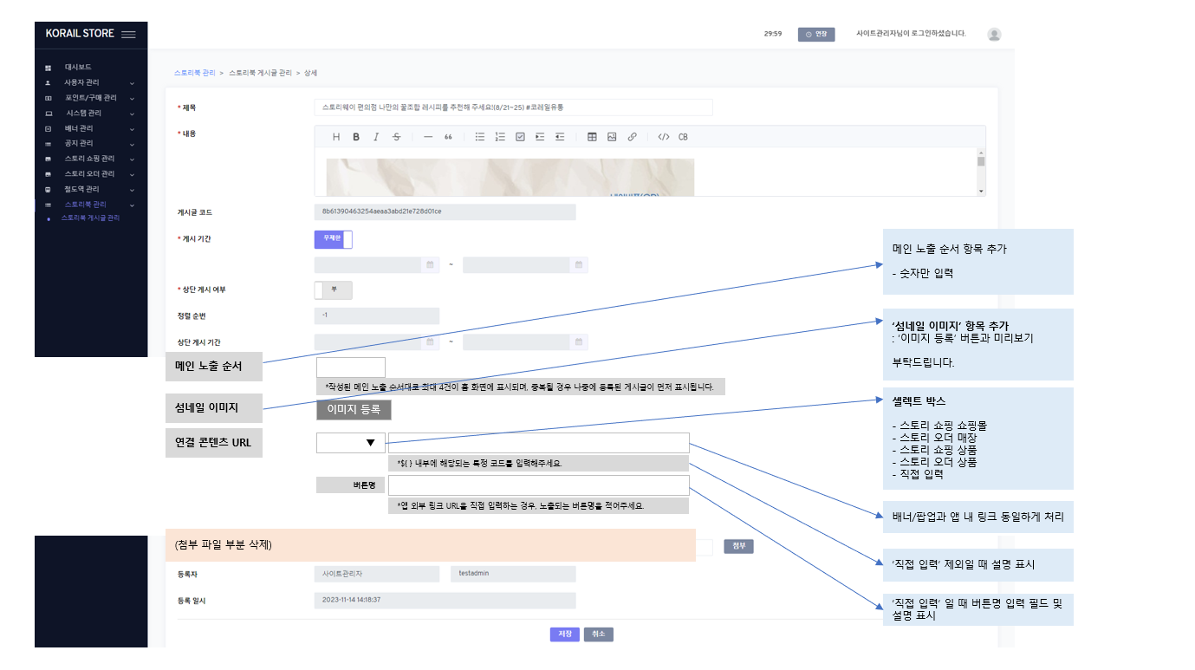
(수정) 스토리북 게시글 상세 페이지
- 연결 콘텐츠 URL이 직접 입력일 경우
[APP] 스토리북 (/storybook)
1.View Page
1) API: GET /api/storybook/view
2) content area
a) mall info area
- if {link_page_type} = ‘LP00’ AND {link_url} is not empty a-1) display
- show {direct_link_label} of the product - show ‘바로가기’ button (if clicks, move to link_url outside page)
b) {content}

